Slide 1
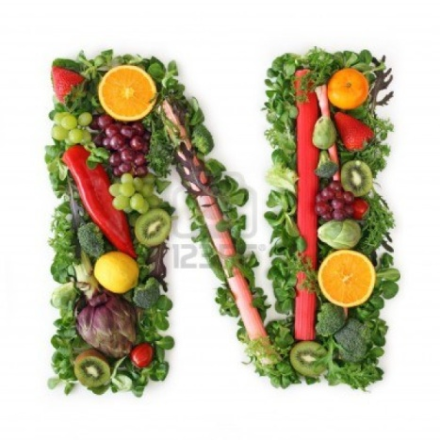
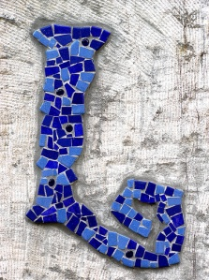


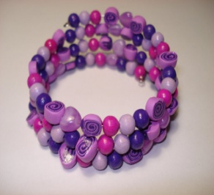

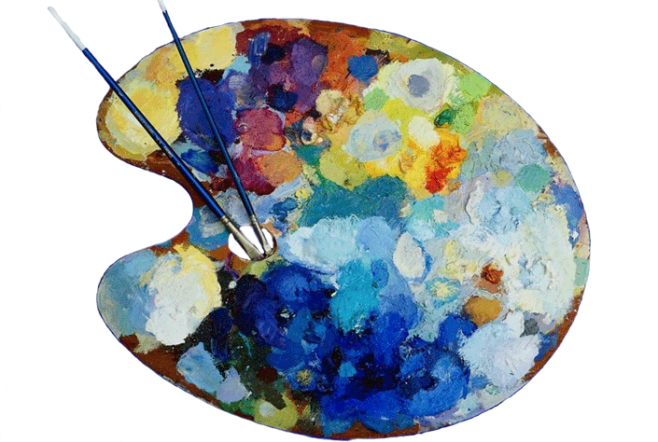




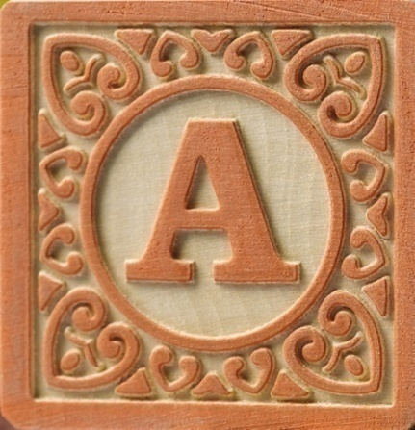





Slide 2

LIKOVNO SNOVANJE 1
PAMETNI RIŠEJO IN PIŠEJO

Slide 3
LIKOVNO SNOVANJE 1
7. RAZRED
NAKIT (fimo masa/das masa/žica/les)
STRIP (risanje)
TIPOGRAFIJA ali KALIGRAFIJA (pisala)
MODA (odpadni material + modna razstava/predstavitev)
KIP iz različnih materialov (glina, les, mavec, odpadni material …)
SCENSKI PROSTOR (gledališki krožek)

Slide 4
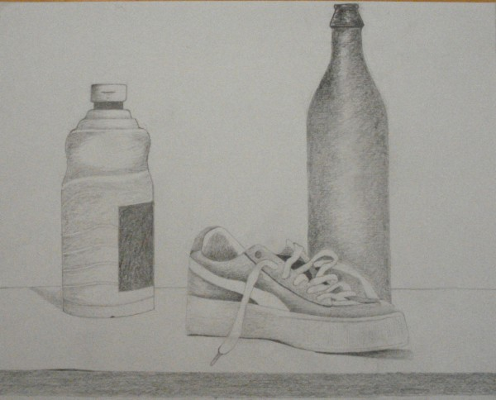
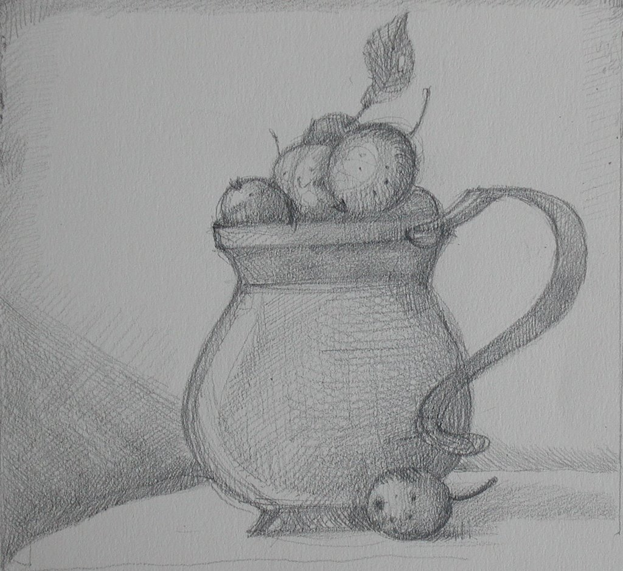
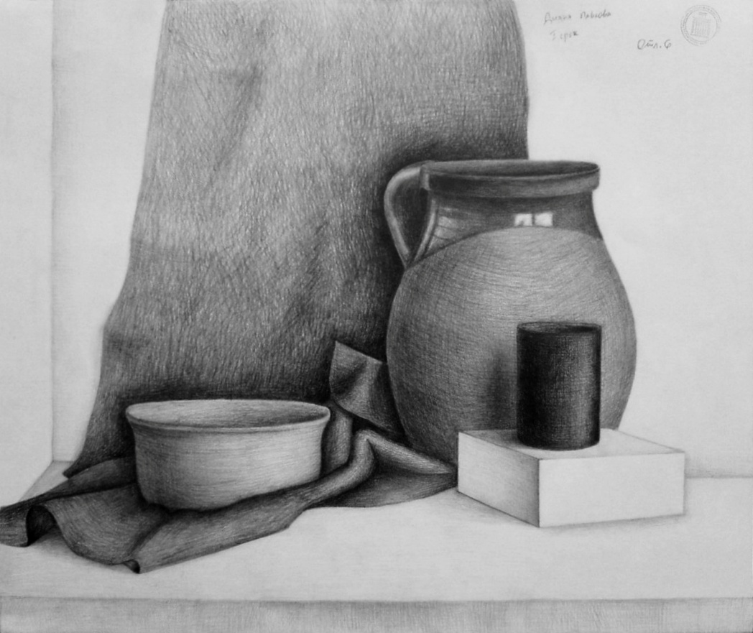

Slide 5
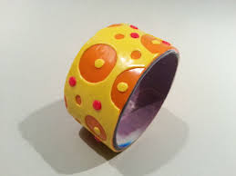
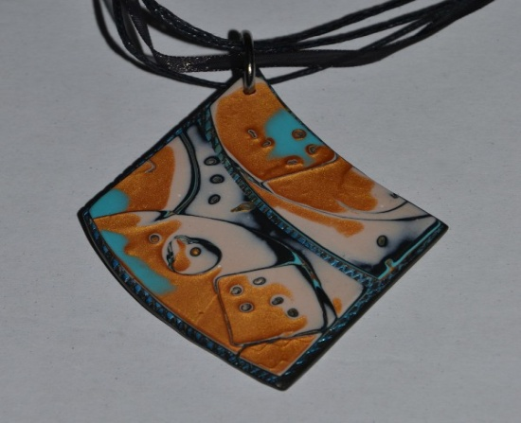
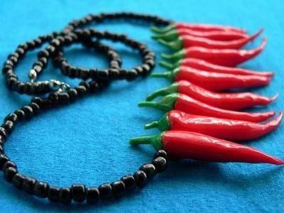
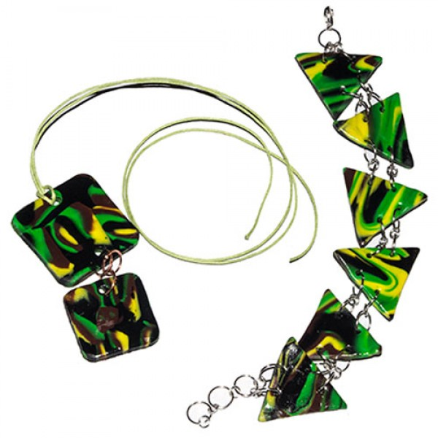
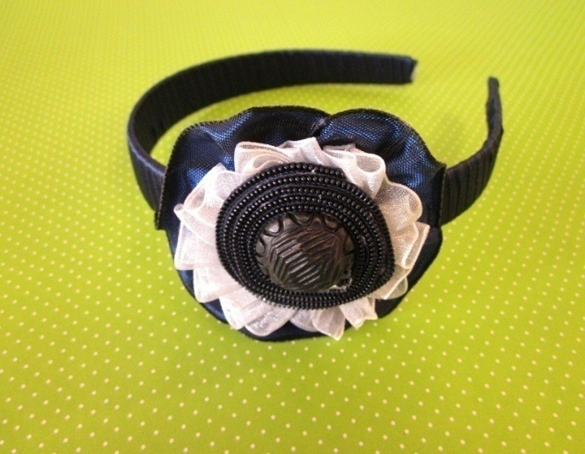
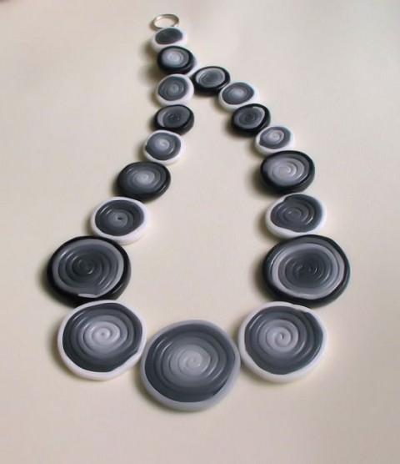
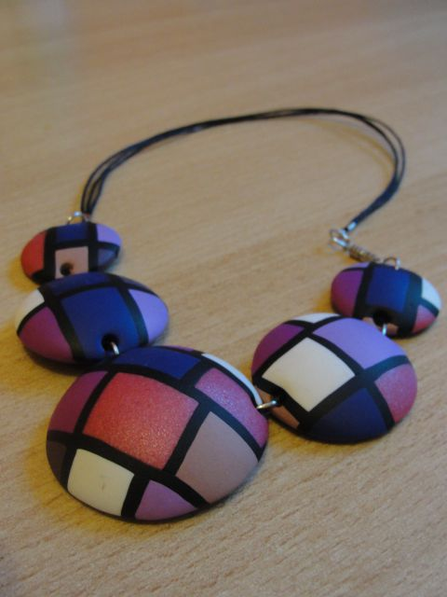
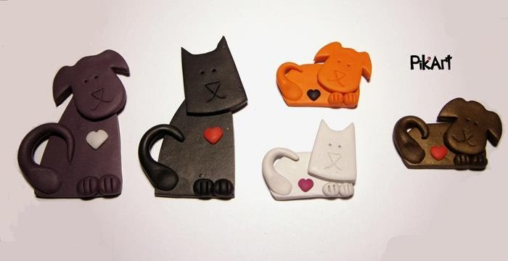

Slide 6
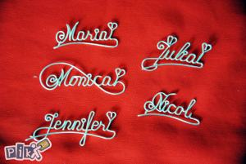
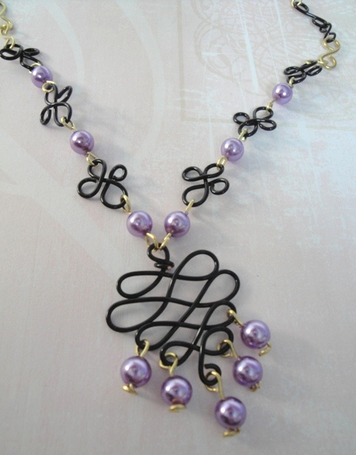
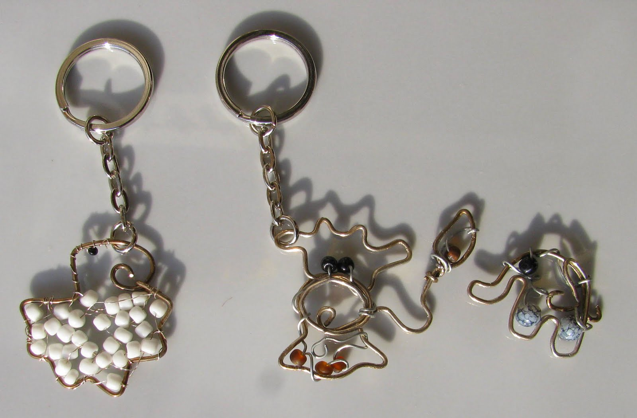
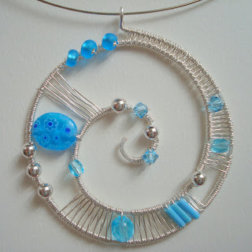
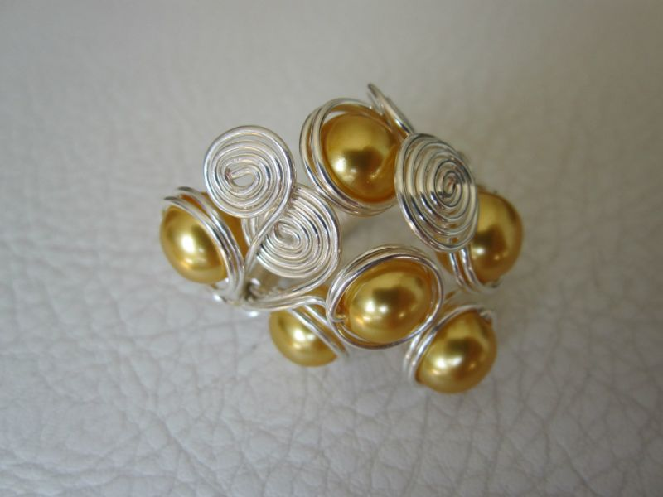

Slide 7
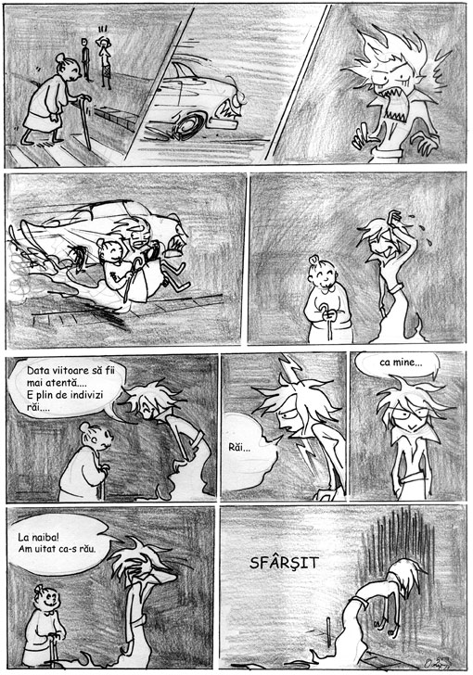
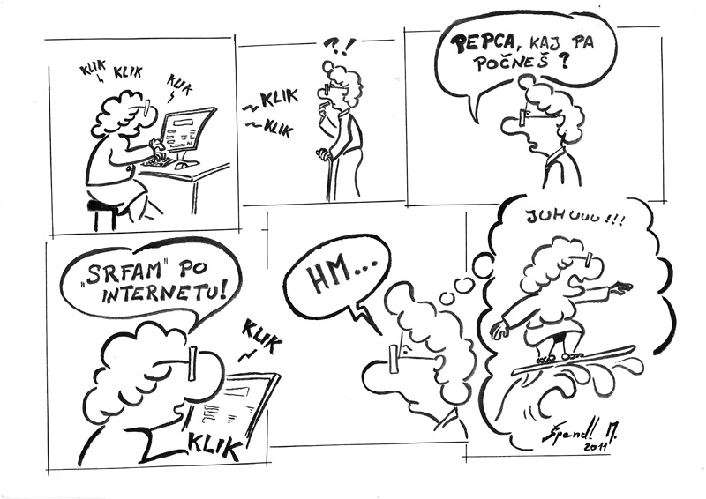
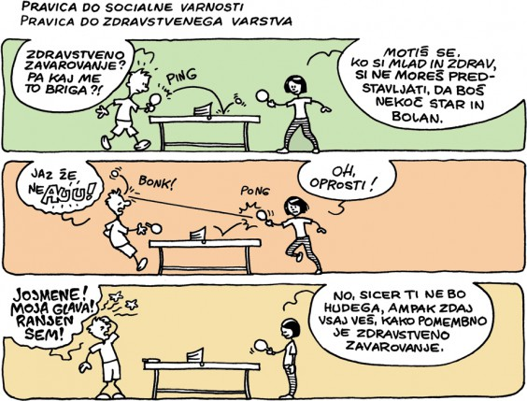

Slide 8
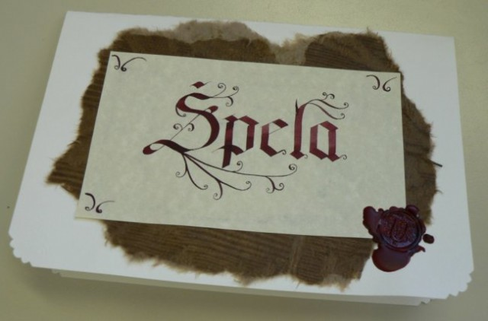


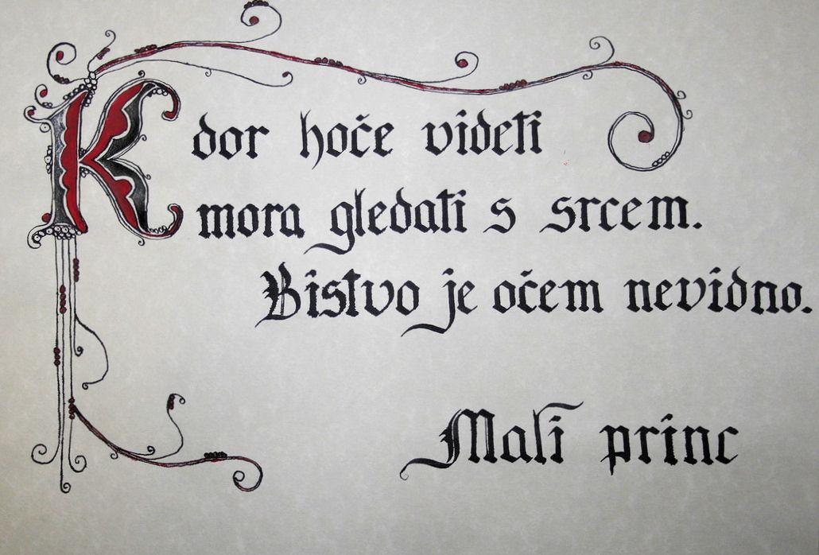

Slide 9
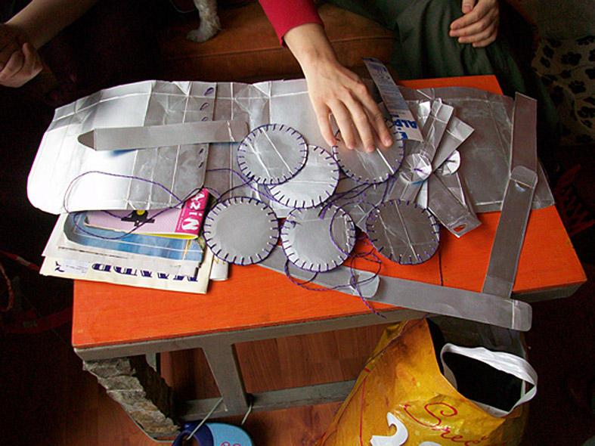
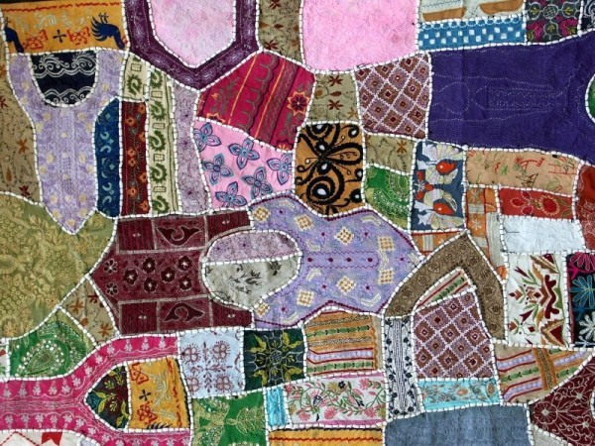
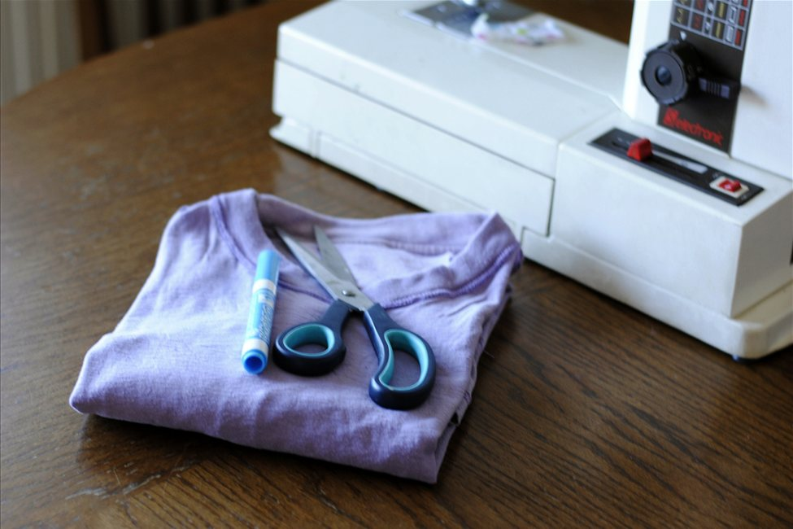
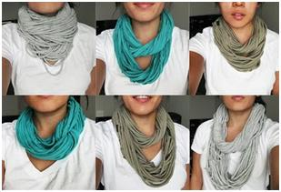

Slide 10
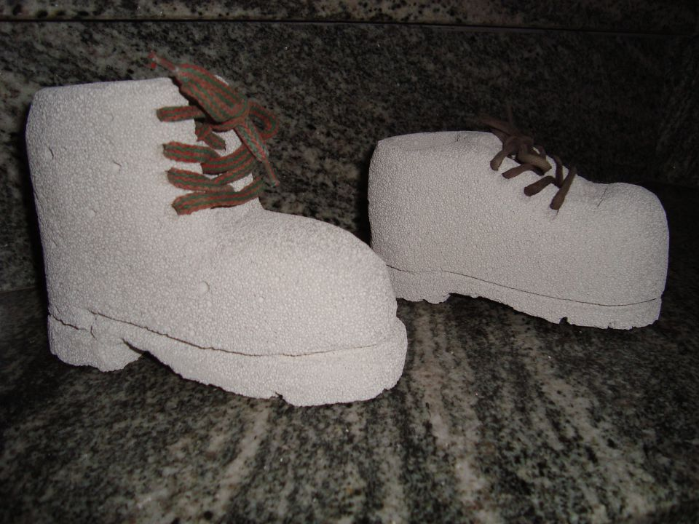
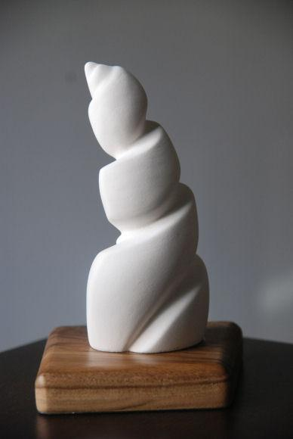
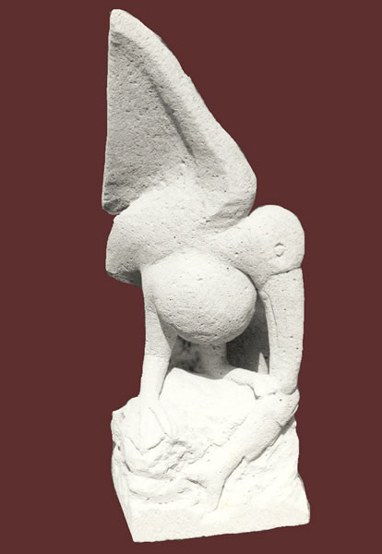
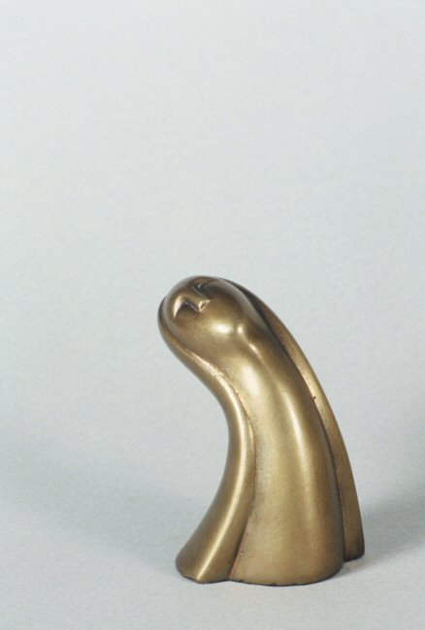
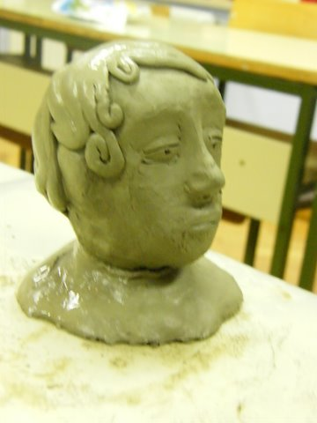
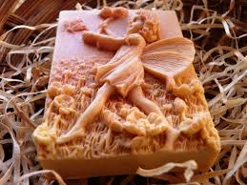

Slide 12
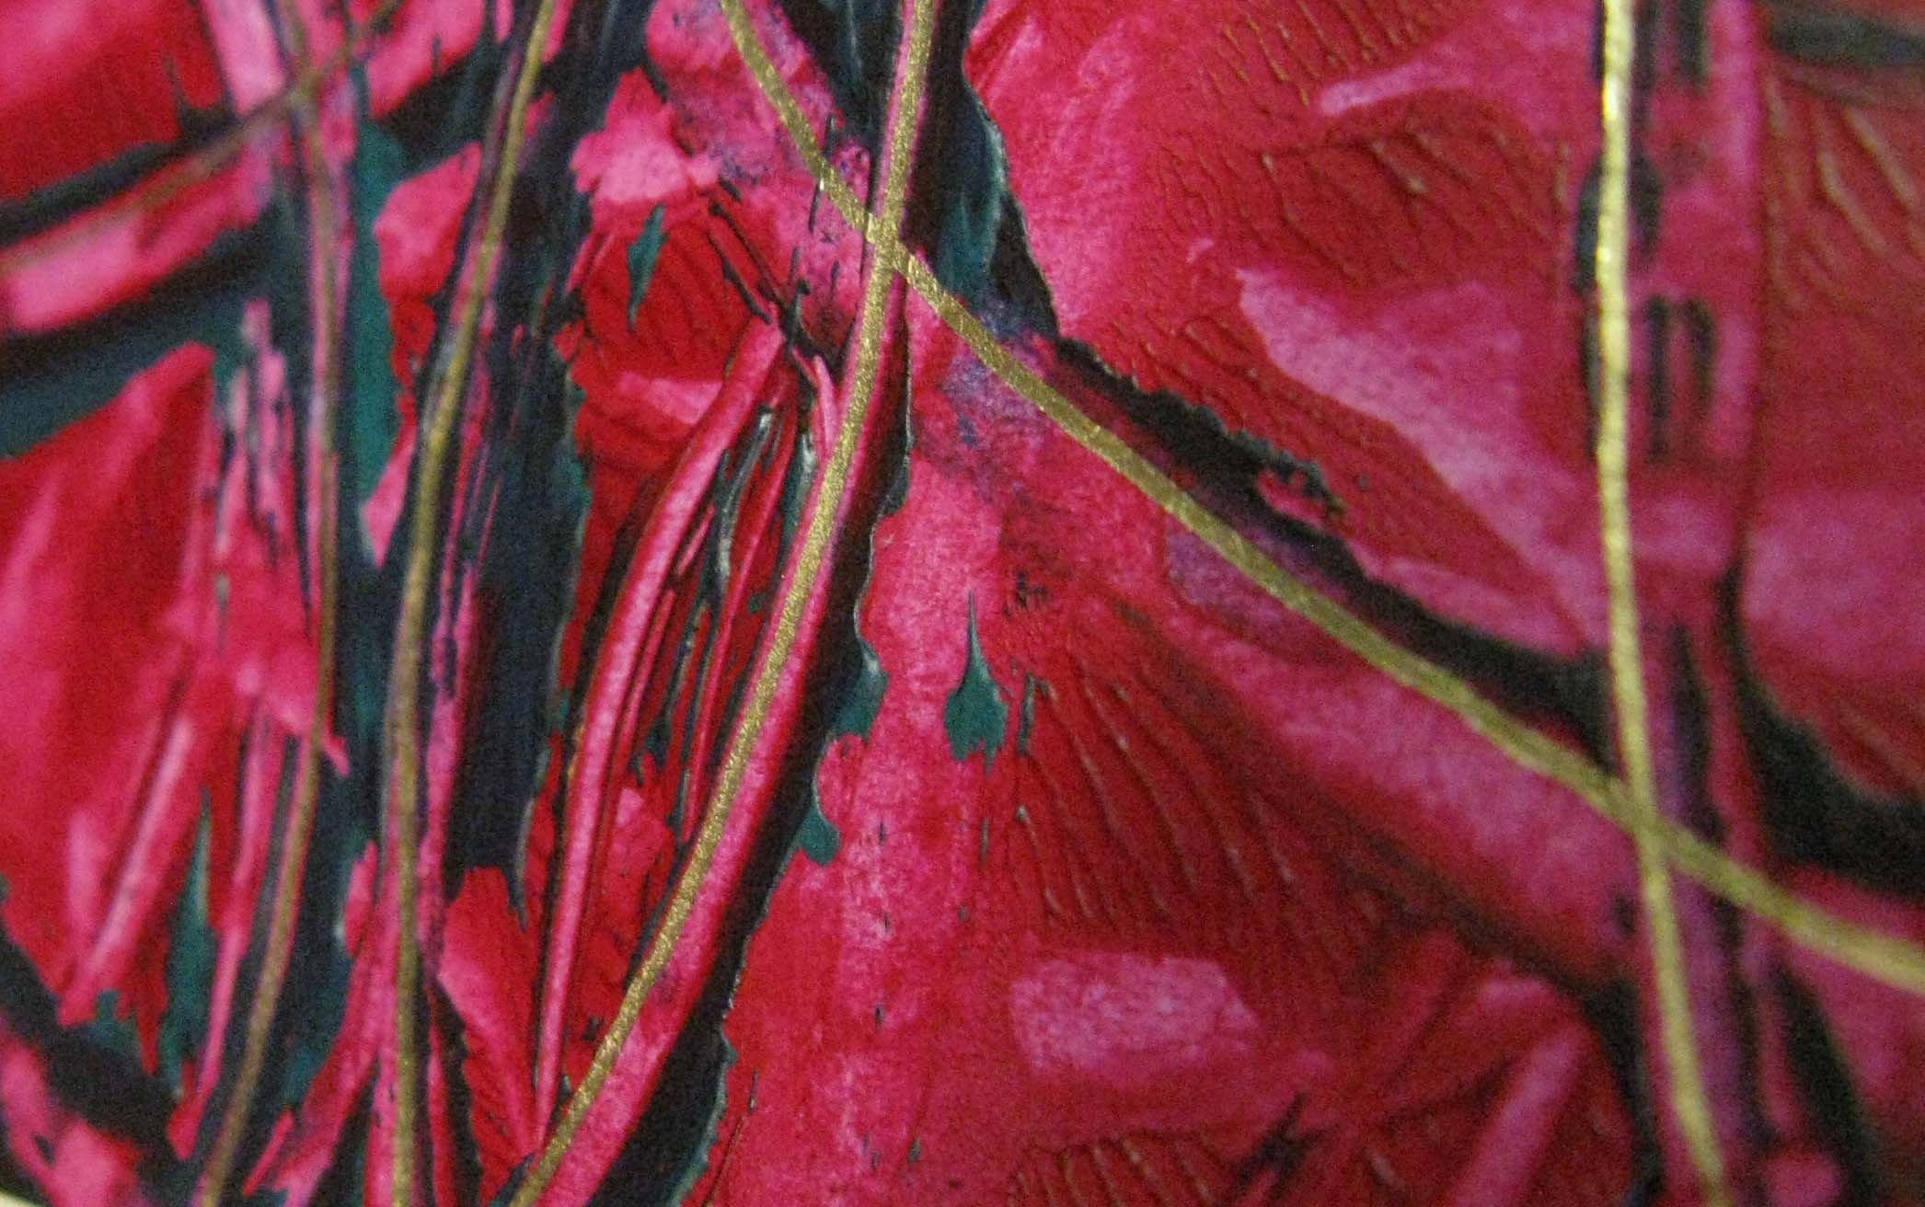
LIKOVNO SNOVANJE 2
PAMETNI RIŠEJO IN PIŠEJO

Slide 13
LIKOVNO SNOVANJE 2
8. RAZRED
kroki, portret, figura, ilustracija
DIPTIRH/TRIPTIH (action painting, pihanka, lavirana risba, izražanje po glasbi)
CGP (od pojma do znaka)
MOZAIK (čajnik, skleda)
KNJIGA (rokovnik, album) + iluminacija

Slide 14
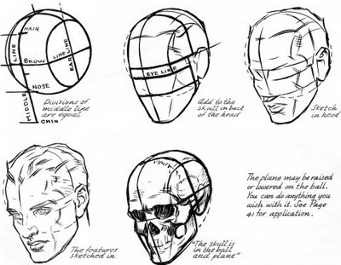
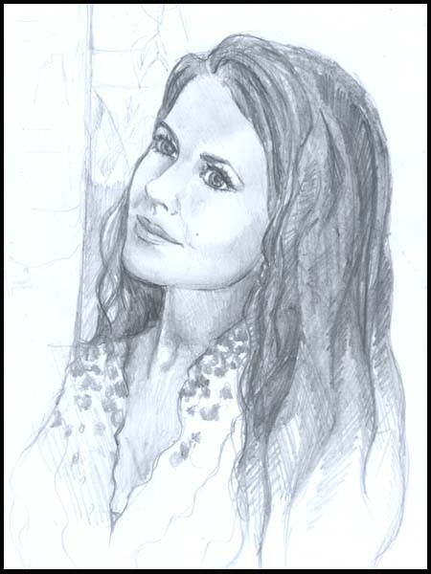
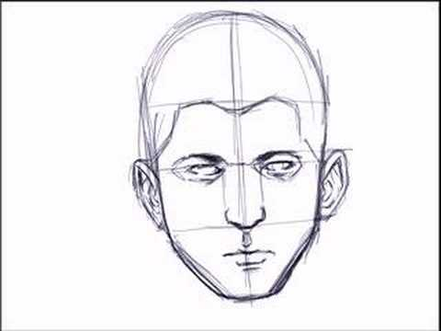
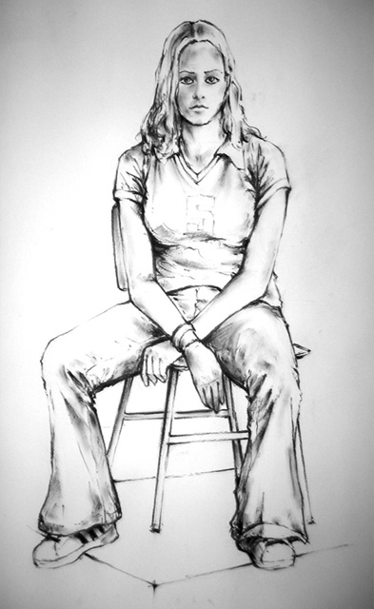
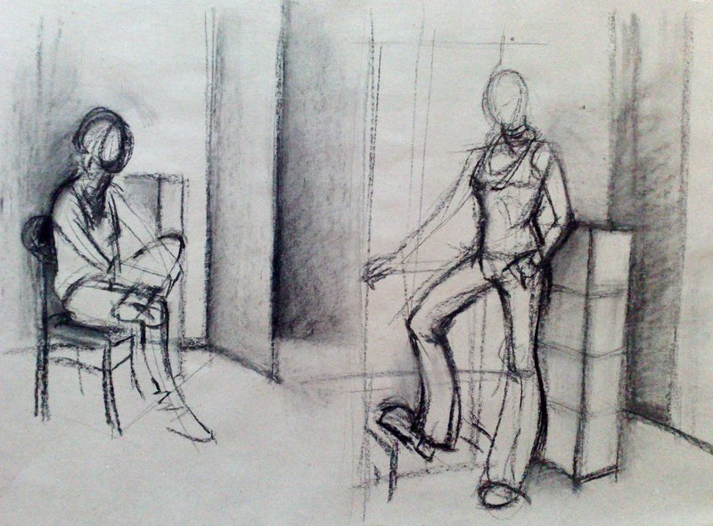

Slide 15
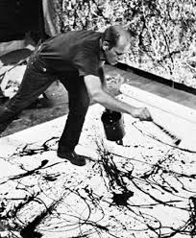
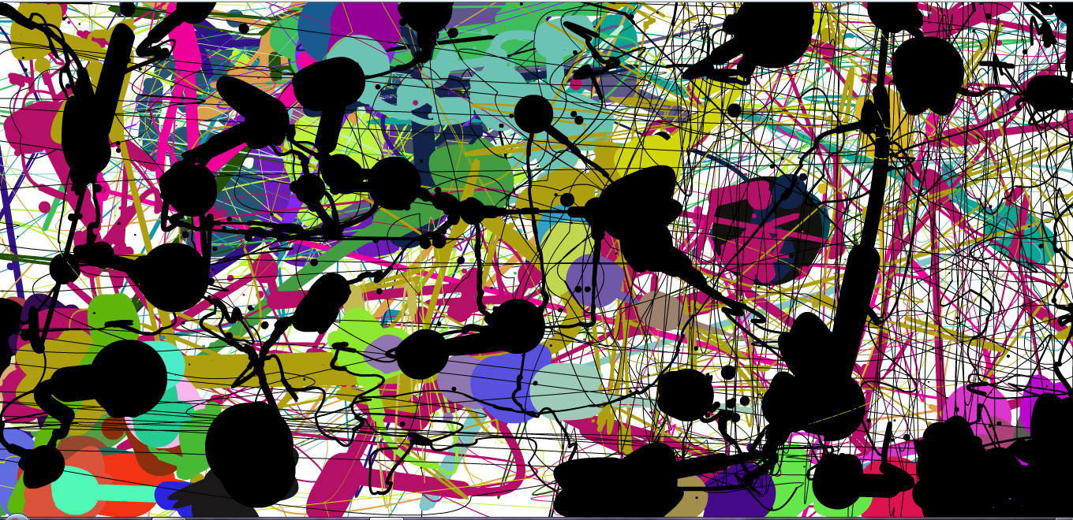
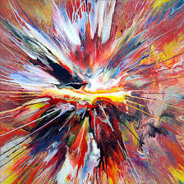
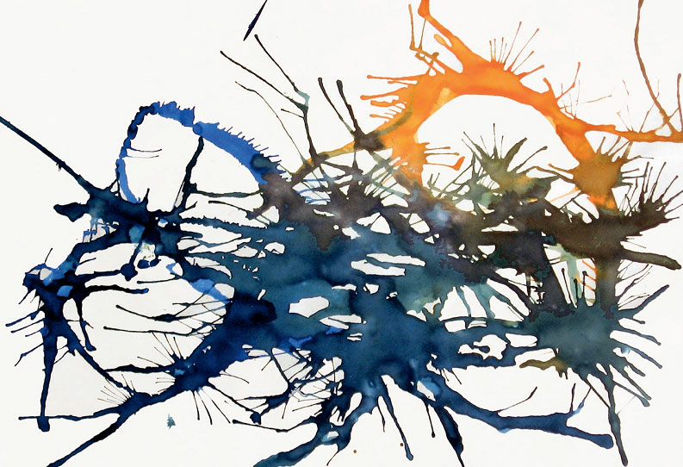
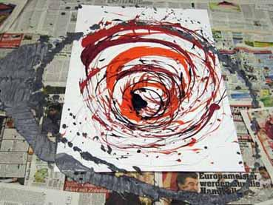

Slide 16
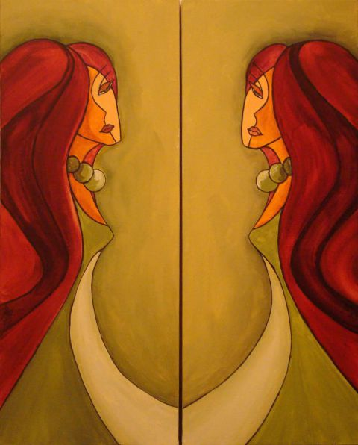
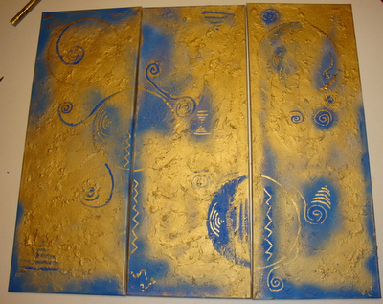
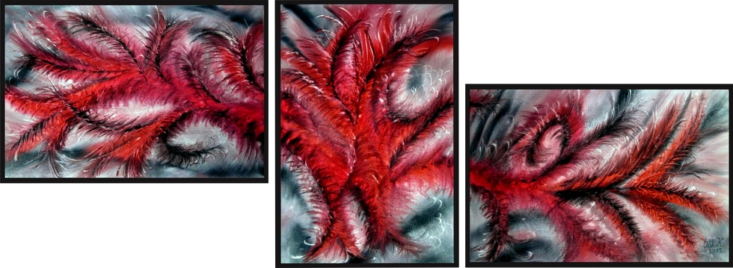

Slide 17




Slide 18





Slide 19





Slide 21

LIKOVNO SNOVANJE 3
PAMETNI PIŠEJO IN RIŠEJO

Slide 22
LIKOVNO SNOVANJE 3
9. RAZRED
ZLATI REZ (risanje, slikanje)
ANAMORFOZA (popačenje – računalnik)
VIZUALNA SPOROČANJA (logotip, reklama, vizitka, animacija)
VITRAŽ (steklo, barve – obeski za ključe)
GRAFIT (suhi pasteli, krede)
LAND ART (odpadni material, pesek, kamni, les)
VALETA (fotografija – Andy Warhol, film)

Slide 23





Slide 25






Slide 26




Slide 27




Slide 28






Slide 29



Slide 30


Slide 31


Slide 32


Slide 33


Slide 34


Slide 35


Slide 36
OCENA
IZVIRNOST
VLOŽEN TRUD, ODZIVNOST
LIKOVNA NALOGA
RISANJE
SLIKANJE
GRAFIKA
KIPARSTVO
ARHITEKTURA
LIKOVNI NATEČAJI
LIKOVNE RAZSTAVE

Slide 37
DOBRODOŠLI VSI, ki:
vas zanima likovno ustvarjanje,
si želite razširiti likovna obzorja,
želite spoznati tudi druge likovne tehnike,
si želite sodelovati na likovnih razstavah,
si želite sodelovati na likovnih natečajih.

